Slide 1


Взаимодействие работодателей и профессиональной образовательной организации по подготовке квалифицированных кадров.
Группа Компаний «Тулпар Аэро Групп»
Разработано:
ГАПОУ «Лаишевский технико-экономический техникум» и Группа компаний «Тулпар Аэро Групп»

Slide 2
Группа Компаний «Тулпар Аэро Групп»
9 компаний в сфере авиационной деятельности
25 лет на авиационном рынке России
Контракты с ведущими авиапроизводителями и эксплуатантами России
1.
2.
3.

Slide 3
Группа Компаний «Тулпар Аэро Групп»
ООО «Тулпар Техник» - организация по техническому обслуживанию и ремонту авиационной техники.
ООО «Авиакомпания «Тулпар Эйр» - эксплуатант воздушных судов бизнес назначения.
ООО «Тулпар Интерьер Групп» - организация по ремонту и переоборудованию пассажирских салонов.
ООО «Тулпар Экспресс» - эксплуатант вертолетов бизнес назначения.
ООО «Аэрокомплектсервис» - поставщик оборудования и запасных частей для самолетов авиации общего назначения.
ООО «Тулпар Сервис» - организация по аренде складских помещений, открытых площадок .
ООО «Тулпар Геликоптерс» - эксплуатант вертолетов в целях авиации общего назначения.
ООО «БилетТ» - организация по бронированию и продажам авиабилетов.
ООО «Тулпар Тренинг» - организация по обучению персонала.

Slide 4
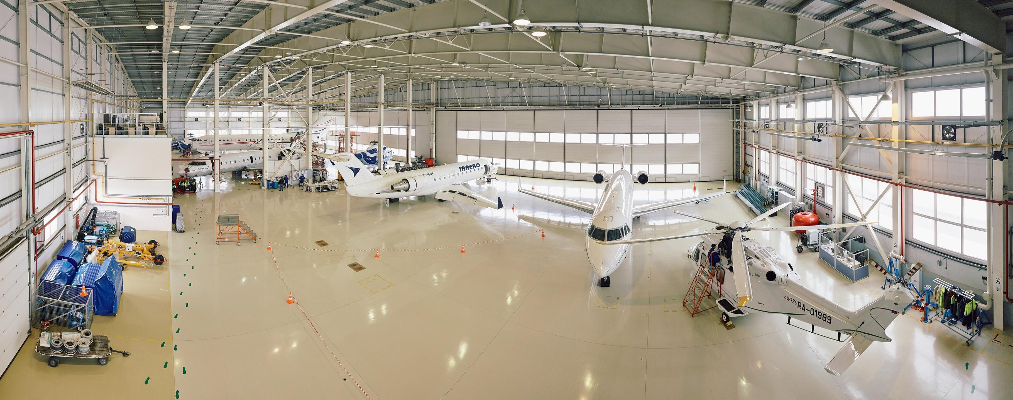

Три предприятия Группы Компаний «Тулпар Аэро Групп» осуществляют деятельность на территории Лаишевского муниципального района Республики Татарстан
4.

Slide 5
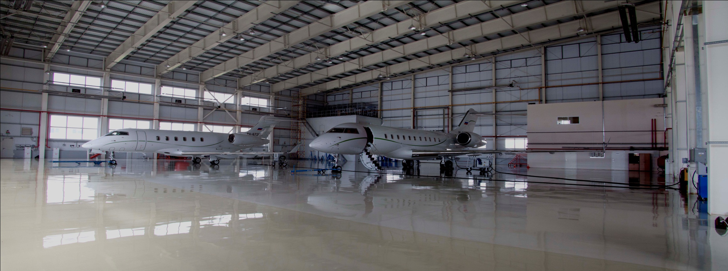
Численность персонала, задействованного в производственной деятельности, составляет 425 человек. Среди них высококвалифицированный инженерно – технический персонал, прошедший обучение в ведущих Российских и мировых учебных центрах.
5.

Slide 6

Одно из старейших учебных заведений Республика Татарстан. Год основания: 1960.
С 2015 года проводится обучение по специальности: "Техническая эксплуатация летательных аппаратов и двигателей".
Углубленное изучение технического английского языка.
1.
2.
3.

Slide 7
Ключевые моменты концепции образования.
Теоритическое обучение студентов по специальности «Техническая эксплуатация летательных аппаратов и двигателей». Проводится на территории ГАПОУ «Лаишевский технико-экономический техникум» .
Практическое обучение студентов осуществляется в учебных классах ГАПОУ «Лаишевский технико-экономический техникум» на оригинальных изделиях авиационной техники и статическом воздушном судне
Производственная практика проводится на воздушных судах, проходящих техническое обслуживание на авиационно – технической базе ООО «Тулпар Техник» в Международном Аэропорту Казань.
Контроль приобретенных во время практики навыков и знаний осуществляется техническими специалистами ООО «Тулпар Техник».

Slide 8
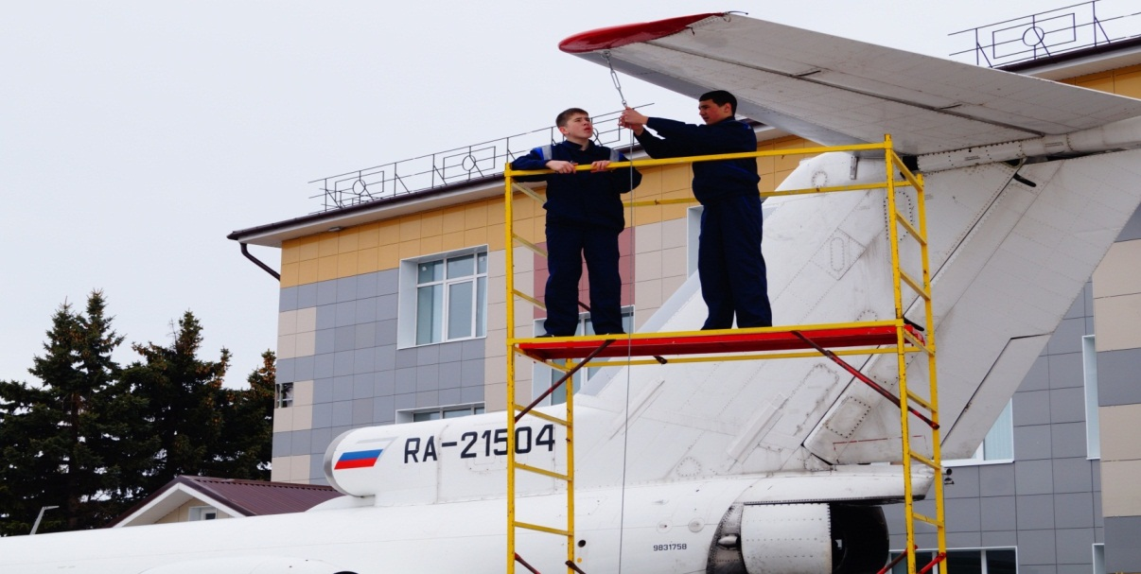
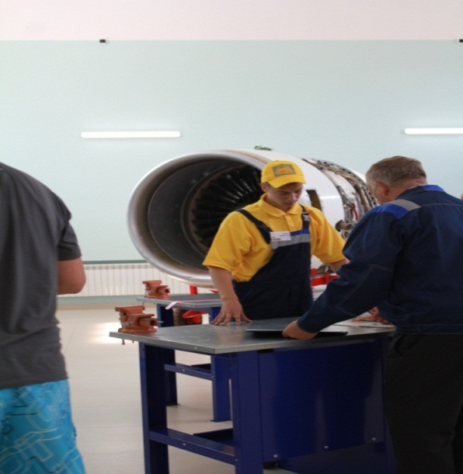
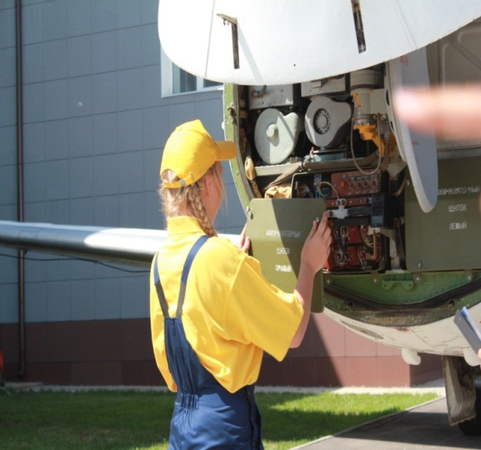
Практическая основа обучения.
Наглядные пособия для комплектации учебных классов:
Двигатели;
Редукторы;
Детали и узлы самолетов и вертолетов;
Стенды по основным системам вертолета.
2) Воздушное судно Як-40 для осуществления практического обучения.

Slide 9
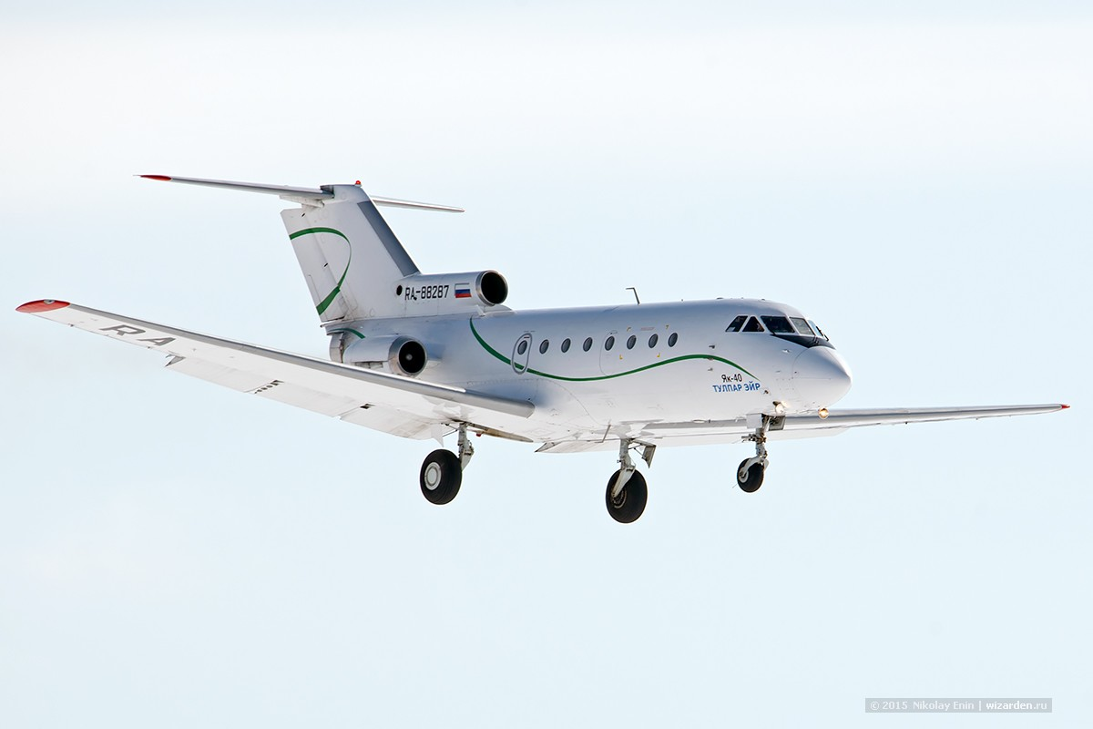
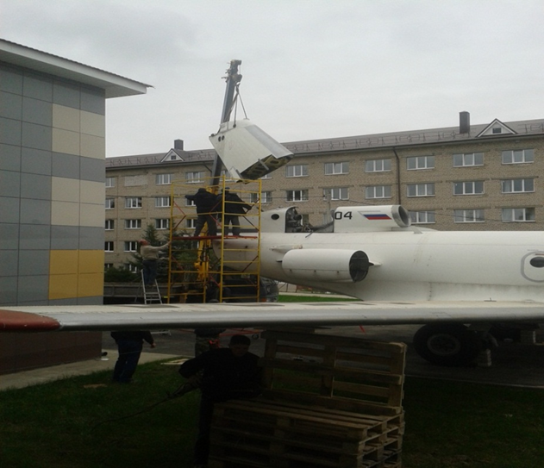
Практическая основа обучения.
Стажировки студентов проходят по направлениям:
1) Планер и двигатель летательного аппарата;
2) Авиационное и радиоэлектронное оборудование;
3) Обслуживание компонентов (аккумуляторы, батареи, колеса и т.д.).
4) Неразрушающие методы контроля (ультразвуковой, вихретоковый, магнитный, капиллярный, импендасный).

Slide 10
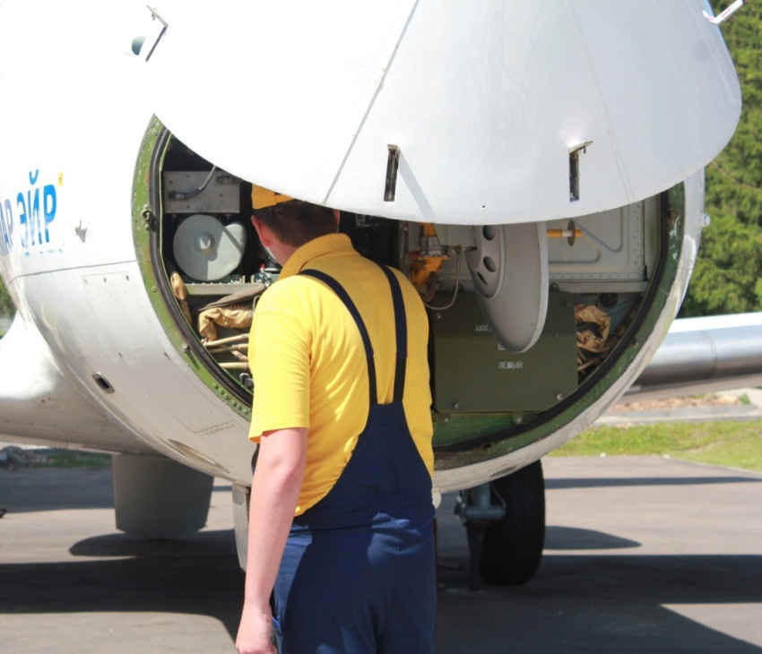
Трудоустройство технического состава.
Группа компаний «Тулпар» готова принимать до 20 выпускников техникума с целью их дальнейшего трудоустройства по направлениям:
- Специалист базовой категории (авиационный техник) Авиационной – технический базы по обслуживанию воздушных судов типа Ми-8, АНСАТ, SSJ 100, Як-40, Як-42.
- Младший авиационный персонал (авиационный техник) по обслуживанию самолетов зарубежного производства типа B737, A320, CRJ-100/200, Challenger 850.

Slide 11
Востребованность выпускников ГАПОУ «Лаишевский технико-экономический техникум».
Специалисты, прошедшие обучение в ГАПОУ «Лаишевский технико-экономический техникум» и практику на базе ООО «Тулпар Техник», будут востребованы на авиационном рынке России и зарубежья при обслуживании авиационной техники следующих типов:
1) SSJ100 (RRJ-95) производства Гражданских Самолетов Сухого;
2) АНСАТ производства Казанского вертолетного завода;
3) МС-21 производства корпорации ИРКУТ.
Ключевыми преимуществами данных специалистов будут являться:
Знание технического английского языка;
Опыт участия в формах технического обслуживания на реальной авиационной технике;
Контроль проверки знаний со стороны инженерно – технического персонала с действующими свидетельствами специалистов.

Slide 12
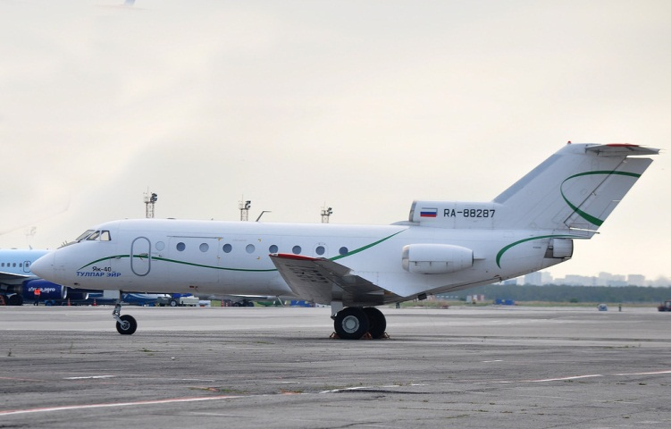
Спасибо за внимание!

